Slide 1
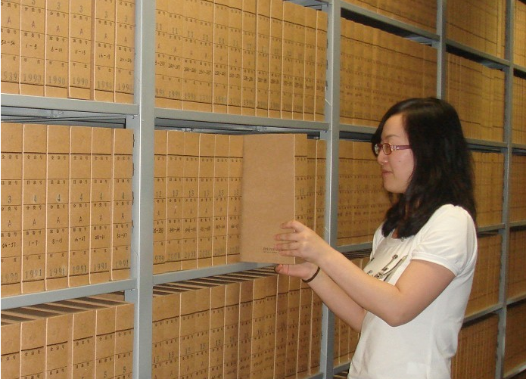

智航档案管理系统
档案示踪模块-概要设计方案
汇报人：夏东华
2016年02月12日

Slide 2
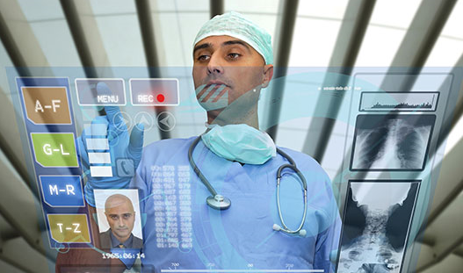




目录
需求分析
方案介绍
任务分解
互动交流

Slide 3
需求的主要内容：
项目关系定义：医院是甲方，提供本产品解决方案的是乙方，乙方主要负责档案缩微化信息化的快速部署实施
档案的流转过程：（1）首先医院档案室会进行档案的出库，成堆的档案（病案）用车拉到乙方的项目实施办公地点，乙方签收；（2）乙方设定好条码的编码规则，并连接好专门的条码打印机；（3）乙方工作人员（开箱贴条角色）逐箱逐箱打开档案（病案），批量打印好所需条码，在指定位置给每个档案袋贴上条码；（4）乙方工作人员（登记拆封角色），进入系统，用条码枪扫码，手工录入病案号，并拆开档案袋，把取掉资料的装钉线；（5）乙方工作人员（影像拍摄角色），计划好一张缩微胶卷所需的档案份数，把每袋档案的每一页都拍成照片；（6）乙方工作人员（档案装箱角色），打印好箱子的条码，把拍摄完成的档案依次扫码进系统后，装箱打包；（7）乙方工作人员（质量抽检角色），对于照片拍摄质量不达标的档案得重新开箱抽取档案袋重新拍摄，这就需要系统支持开箱、封箱的过程登记。（8）甲方工作人员（档案接收角色），根据系统登记的箱号、档案袋上的二维码进行归档查验。
需求分析

Slide 4
参与本期方案讨论和撰写的主要成员有：
彭志勇（市场销售顾问）
陈海波（项目实施顾问）
夏东华（需求分析顾问）
陈志刚、冯国军（系统架构师）
参与
人员

Slide 5
目录
需求分析
方案介绍
任务分解
互动交流

Slide 6
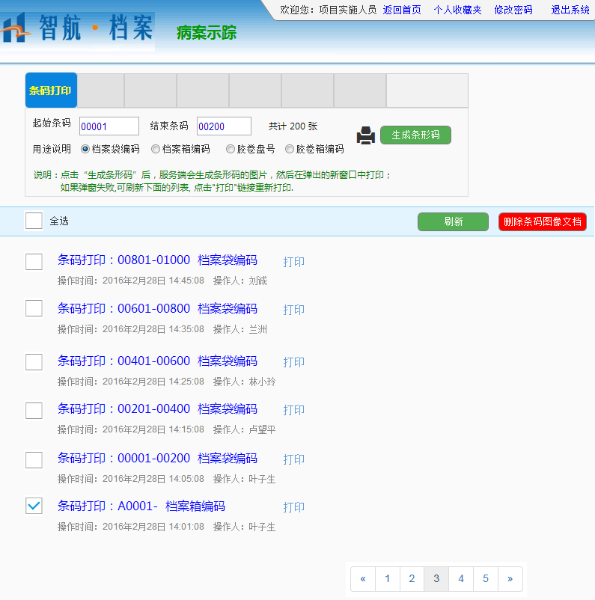
页面编号：A01
要考虑支持7位数的流水编号，并且要
杜绝重复！
方案
任务一
条码打印
业务场景
乙方收到甲方病案后，逐箱打开，一本一本贴上条形码
开发参考资料：
http://barcode4j.sourceforge.net/

Slide 7
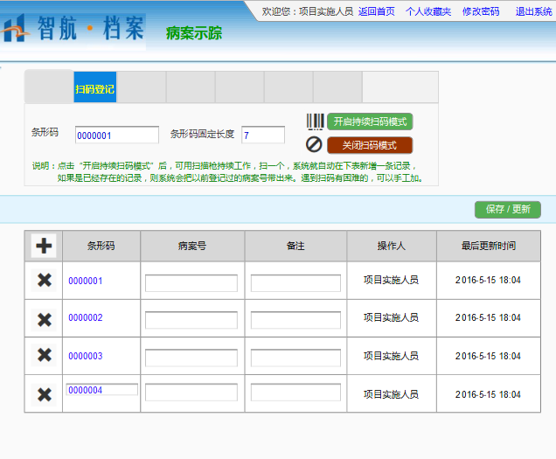
页面编号：A02
方案
任务二
扫码登记
业务场景
按照条码
登记病案号

Slide 8
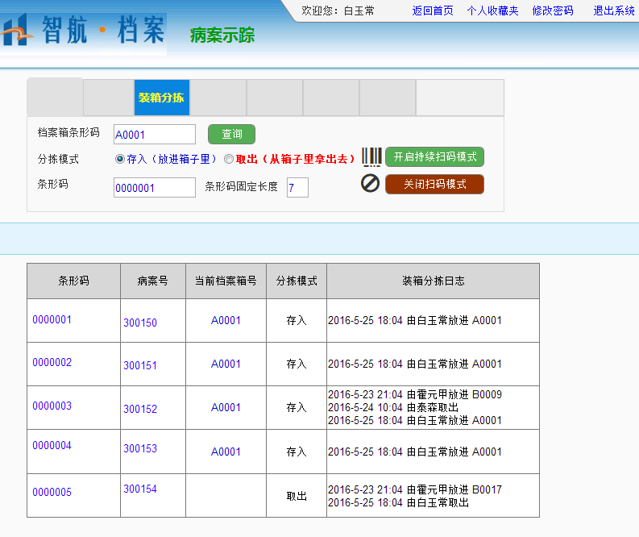
页面编号：A03
方案
任务三
装箱分拣
业务场景
先扫档案箱的条形码，再扫病案袋的条形码，按照实际业务情况登记是装进去，还是取出来。

Slide 9
页面编号：A04
1 按条形码、病案号、档案箱编码查相关信息
2 按日期核对贴的条码数量与登记病案号数量的数量差异；
3. 按日期核对登记病案号数量与装箱病案数量的差异
方案
任务四
示踪查询
业务场景
每日对比疏漏情况
快查档案存档位置

Slide 10
目录
需求分析
方案介绍
任务分解
互动交流

Slide 11
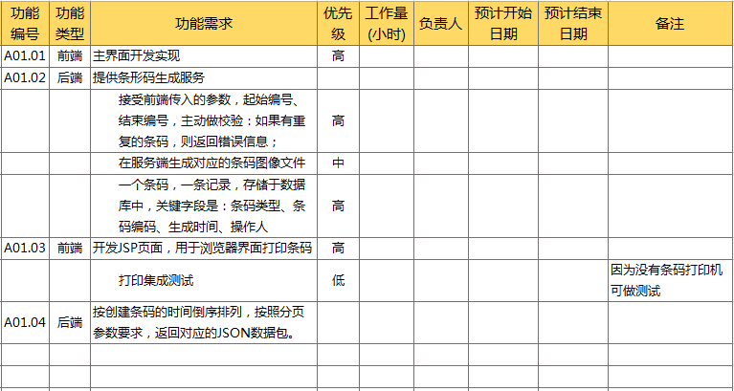
任务分解

Slide 12
目录
需求分析
方案介绍
任务分解
互动交流

Slide 13

自由探讨
交流课题

Slide 14
THANKS

